Slide 1

Lógica de Programação
Prof. Marcos Augusto
Aula 01 – Introdução a Programação

Slide 2
Sobre mim
Pós graduação em Comércio exterior e Mercado internacionais
Bacharel em Administração
Técnico de Informática
Professor curso Técnico de informática Senac
Sócio/Fundador da empresa Ei! Brownie
Sobre vocês?
Nome? Idade? Cidade?
Estuda, trabalha?
Porque escolheu este curso?

Slide 3
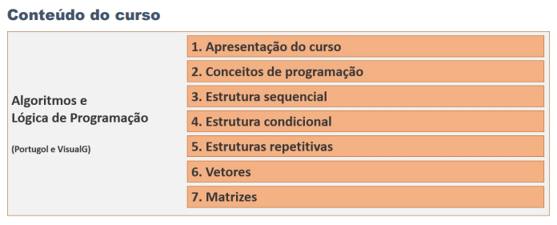
Hoje
Hoje
2/3 Dias
2/3 Dias
2/3 Dias
1/2 Dias
1/2 Dias
40 horas: 10 Dias
10/07 à 21/07/23
08 às 12h
Intervalo 10h

Slide 4
Lógica de programação e Algoritmos
Lógica
Algoritmo,
Automação,
Programa de Computador.

Slide 5
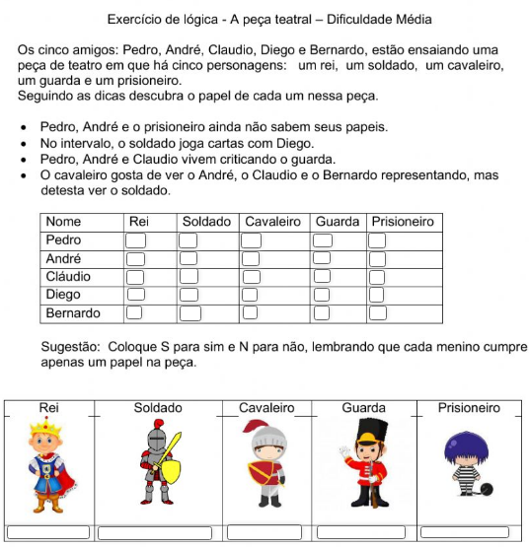

Slide 6
Exercício em grupo
Aguarde as instruções!

Slide 7
Algoritmo
Sequência finita de instruções para se resolver um problema.
* aplica-se a diversas áreas de conhecimento
Exemplo:
Problema: lavar roupa suja
Algoritmo:
Colocar a roupa em um recipiente
Colocar um pouco de sabão e amaciante
Encher de água
Mexer tudo até dissolver todo o sabão
Deixar de molho por vinte minutos
Esfregar a roupa
Enxaguar
Torcer

Slide 8
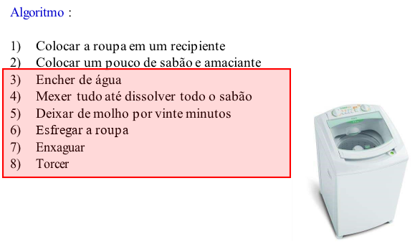
Automação
Consiste em utilizar máquina(s) para executar o procedimento desejado de forma automática ou semiautomática.

Slide 9
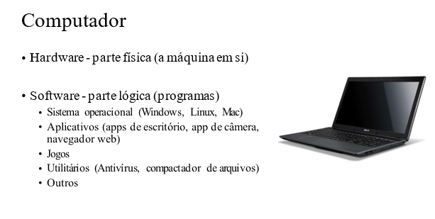
Mas o que algoritmo e automação tem a ver com programação de computadores?

Slide 10
Programa x Algoritmo
Programas de computador são algoritmos executados pelo computador (em linhas gerais).
Conclusão: o computador é uma máquina que automatiza a execução de algoritmos.
Qualquer algoritmo? Não. Apenas algoritmos computacionais:
Processamento de dados
Cálculos
Dica de filmes: Piratas do vale do Silício, O jogo da Imitação.

Slide 11
O que é preciso para se fazer um programa de computador?
Uma linguagem de programação: regras léxicas e sintáticas para se escrever o programa
Uma IDE: software para editar e testar o programa
Um compilador: software para transformar o código fonte em código objeto
Um gerador de código ou máquina virtual: software que permite que o programa seja executado

Slide 12
Linguagem de programação, léxica, sintática
Linguagem de programação
É um conjunto de regras léxicas (ortografia) e sintáticas (gramática) para se escrever programas.

Slide 13
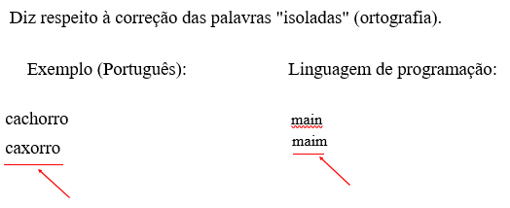
Regra Léxica

Slide 14
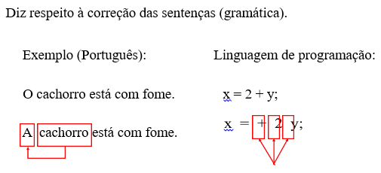
Regra Sintática

Slide 15
Linguagem de Programação
Exemplos de linguagens de programação:
C, Pascal, C++, Java, C#, Python, Ruby, PHP, JavaScript, etc.

Slide 16
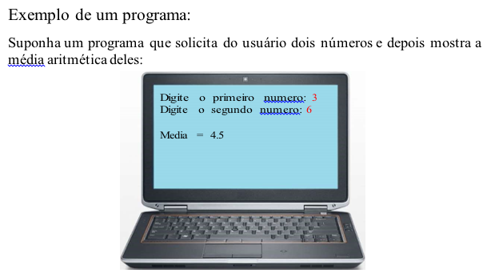

Slide 17
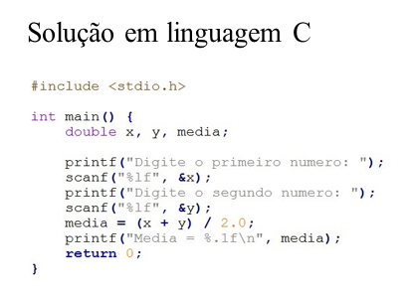
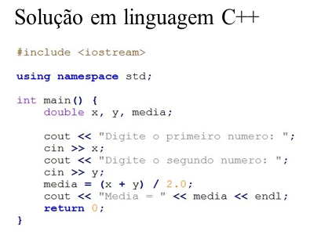

Slide 18
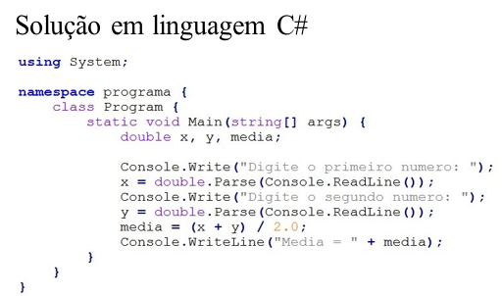
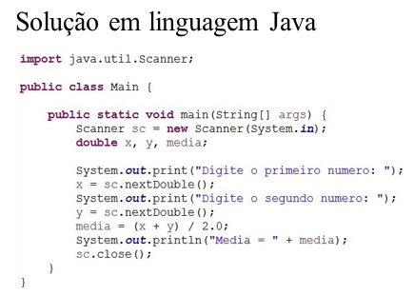

Slide 19
IDE: Ambiente de
Desenvolvimento Integrado
É um conjunto de softwares utilizado para a construção de programas.
Exemplos:
C/C++ : Code Blocks
Java : Eclipse, NetBeans
C# : Microsoft Visual Studio

Slide 20
Funcionalidades de uma IDE
Edição de código fonte (indentação, autocompletar, destaque de palavras, etc.)
Depuração e testes
Construção do produto final (build)
Sugestão de modelos (templates) • Auxiliar em várias tarefas do seu projeto
Etc.

Slide 21
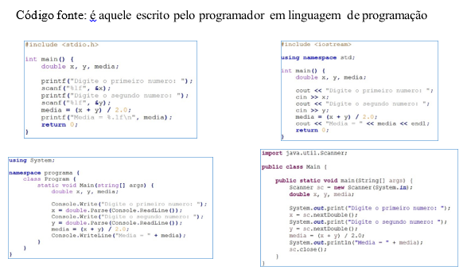
Compilação e interpretação
Código fonte e objeto Máquina virtual

Slide 22
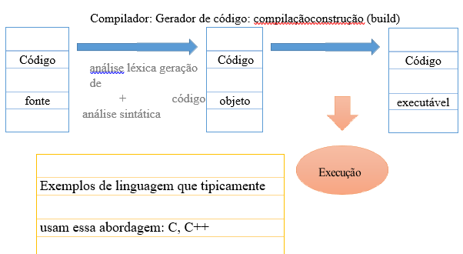
Compilação

Slide 23
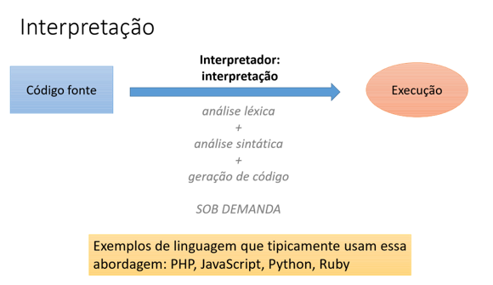

Slide 24
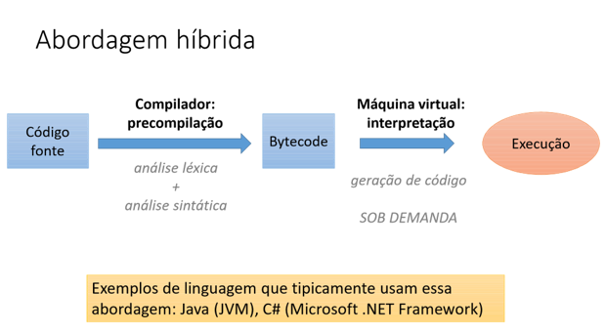

Slide 25
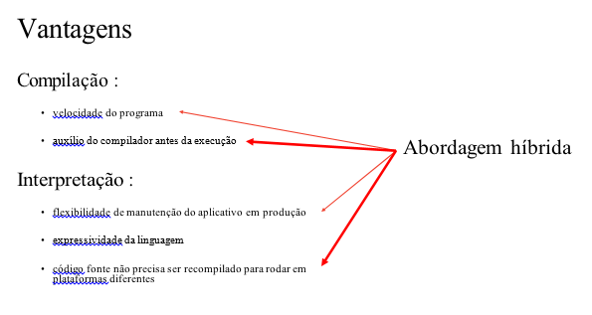

Slide 26
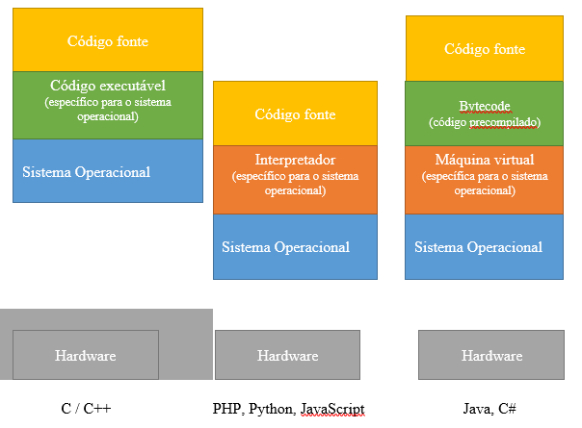

Slide 27
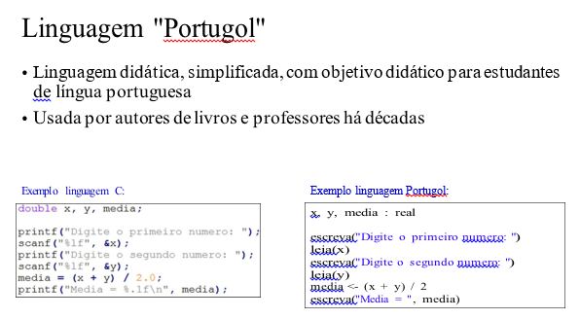

Slide 28
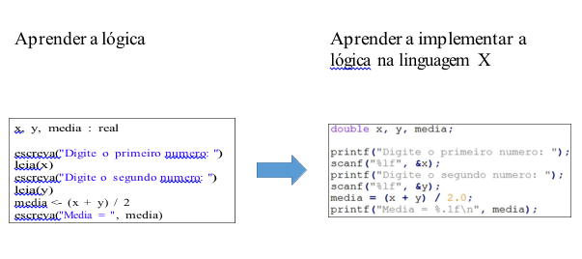

Slide 29
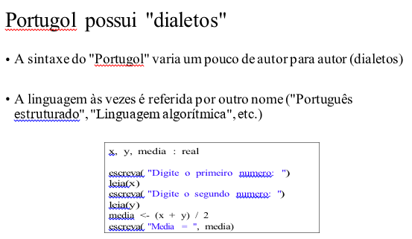

Slide 30
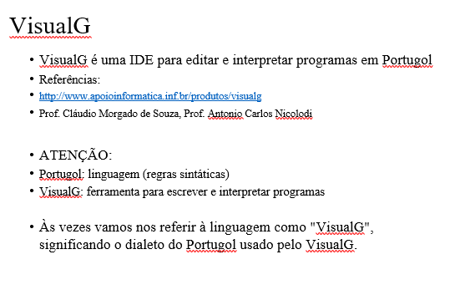

Slide 31
Download e instalação do VisualG
https://sourceforge.net/projects/visualg30/

Slide 32
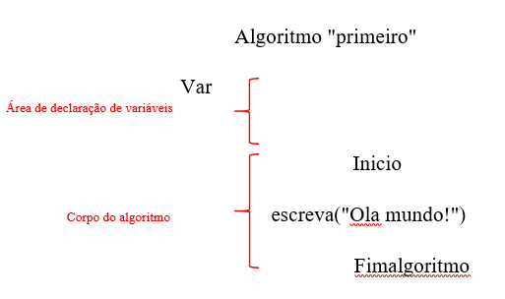
Seu primeiro algoritmo escrito na linguagem "Portugol", usando VisualG

